Slide 1

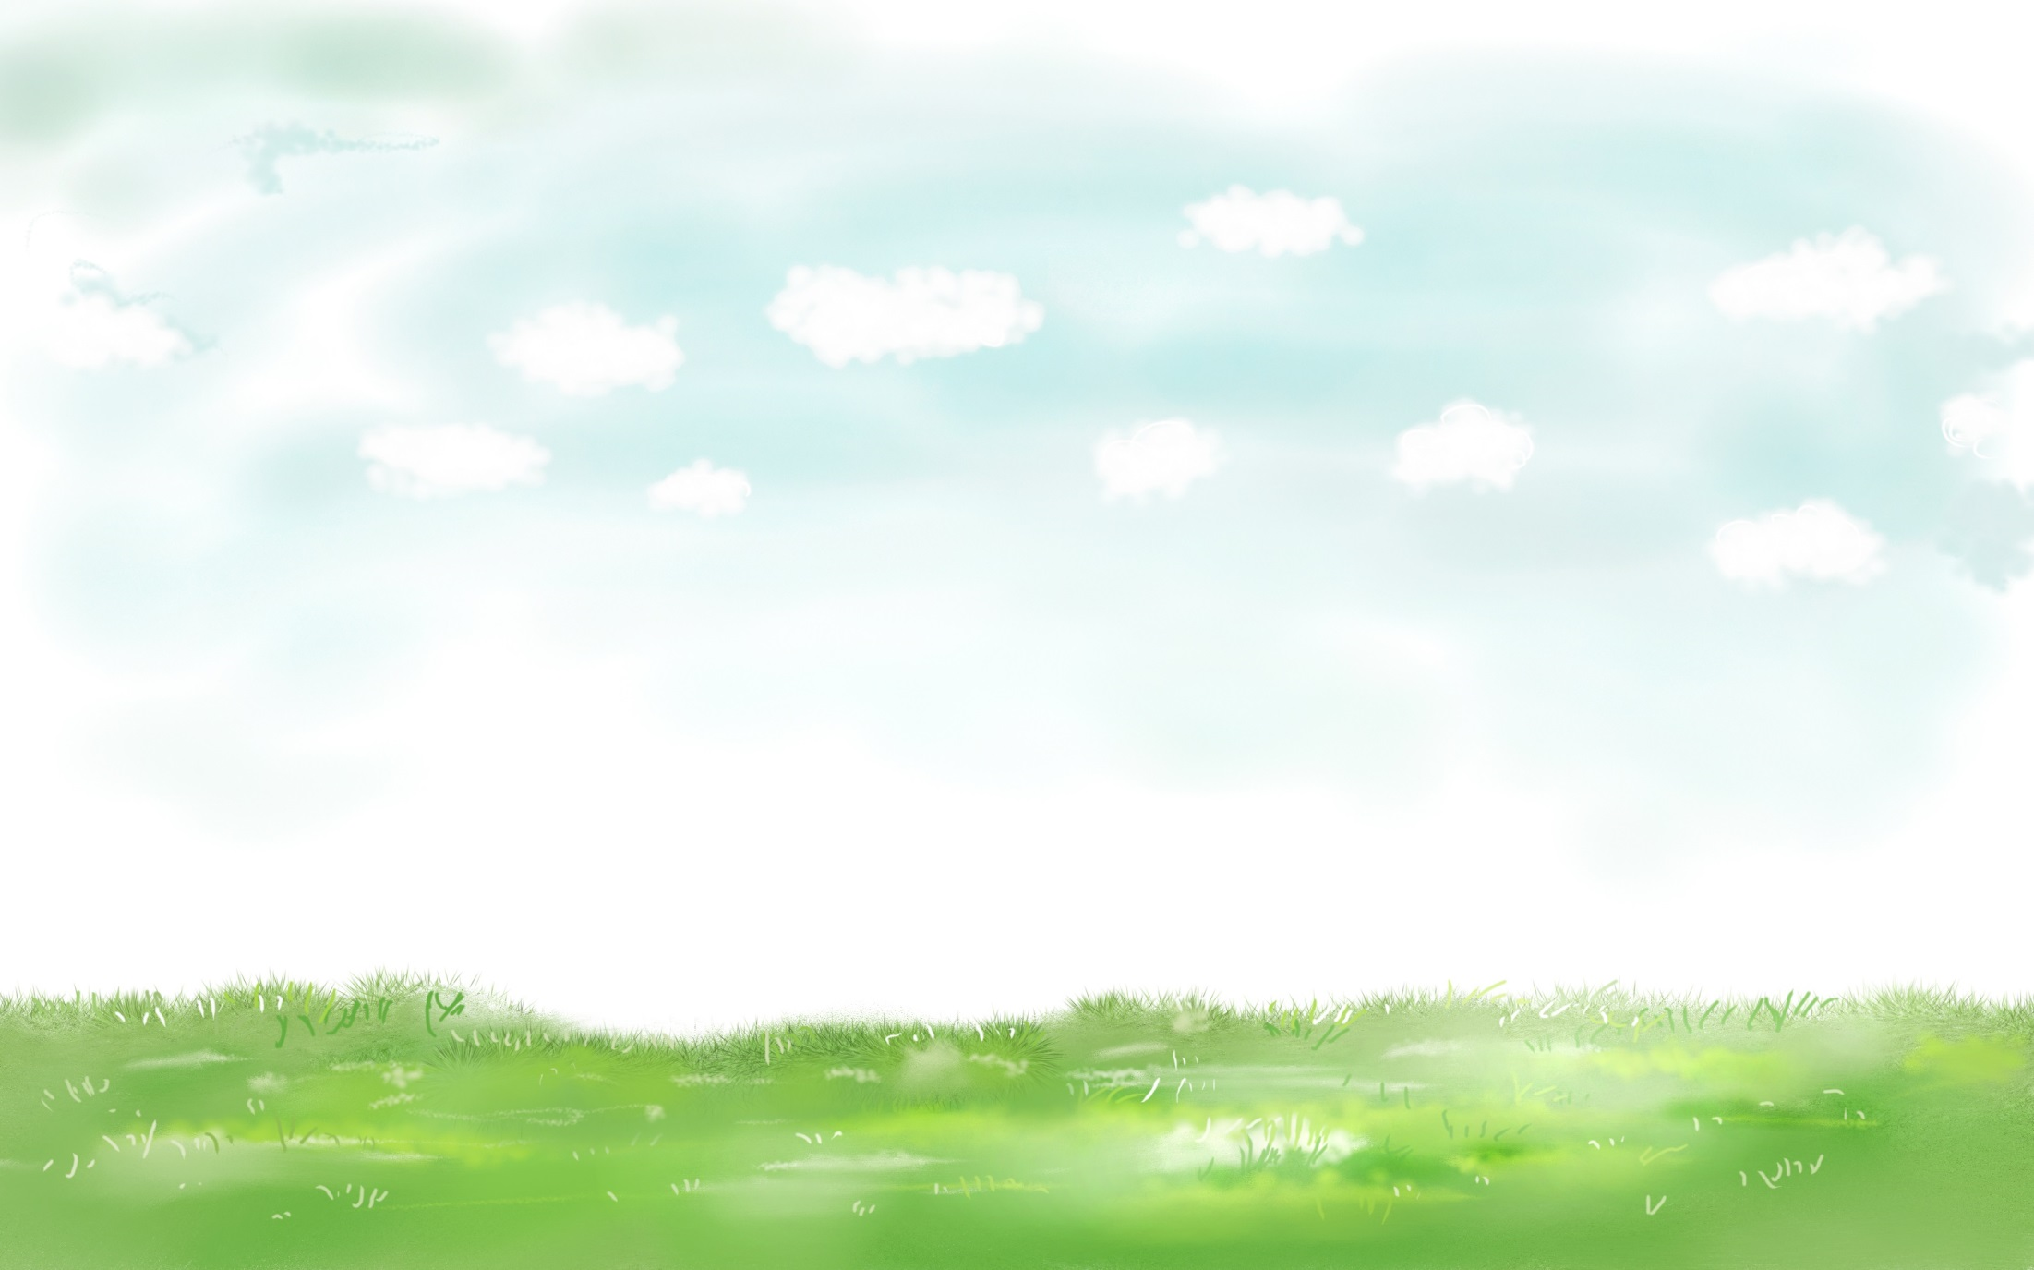


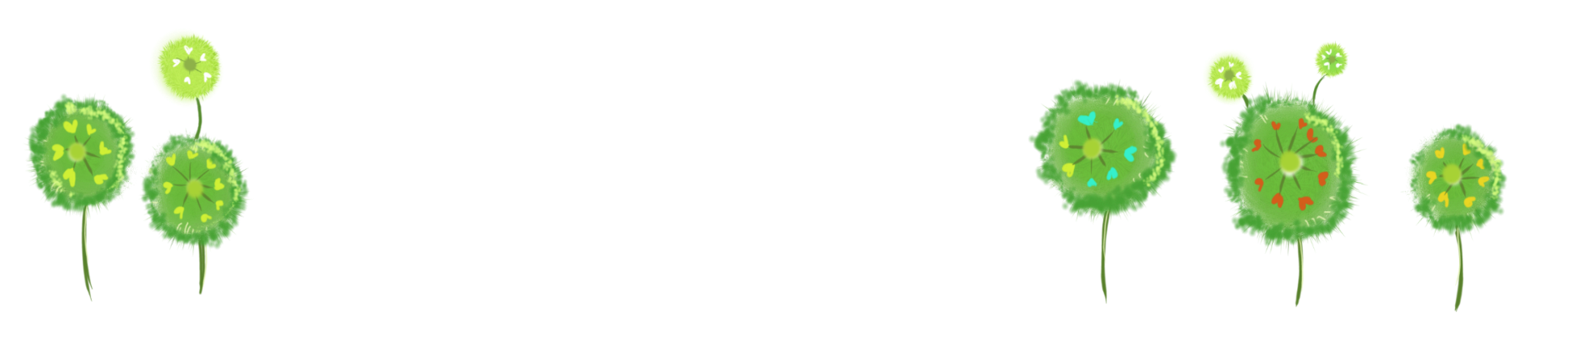
Chủ đề 3:
LÀM QUEN VỚI KHỐI LƯỢNG, DUNG TÍCH
Bài 33: THỰC HÀNH VÀ TRẢI NGHIỆM
VỚI CÁC ĐƠN VỊ KI-LÔ-GAM, LÍT.

Slide 2

2. Giới thiệu ca 1 l, chai 1 l và cách sử dụng để đo, đong dung tích.
1. Giới thiệu các loại cân thông dụng và cách sử dụng mỗi loại cân.
Mục tiêu
3. Vận dụng thực hành cân nặng, đong, đo lượng nước vào 1 số bài toán thực tế.

Slide 3

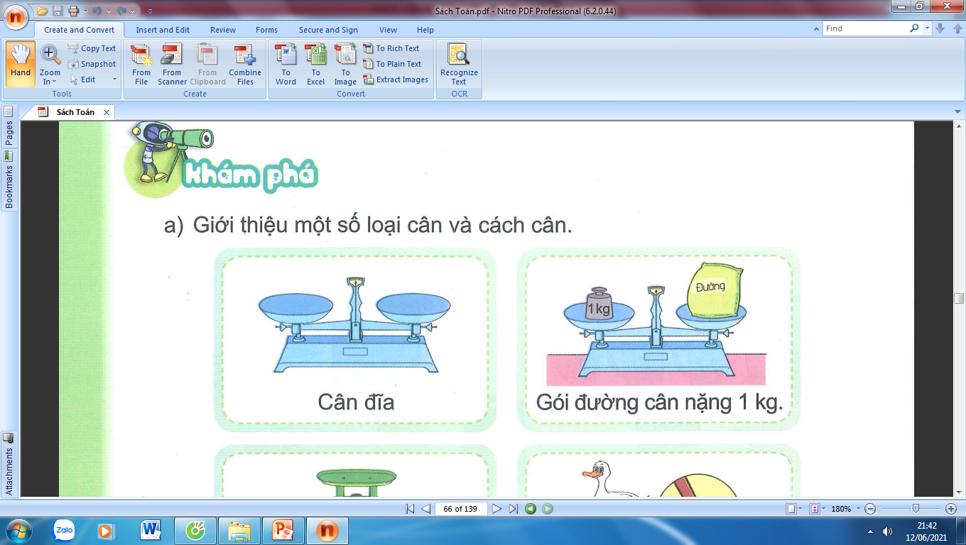
a) Giới thiệu một số loại cân và cách cân.

Slide 4
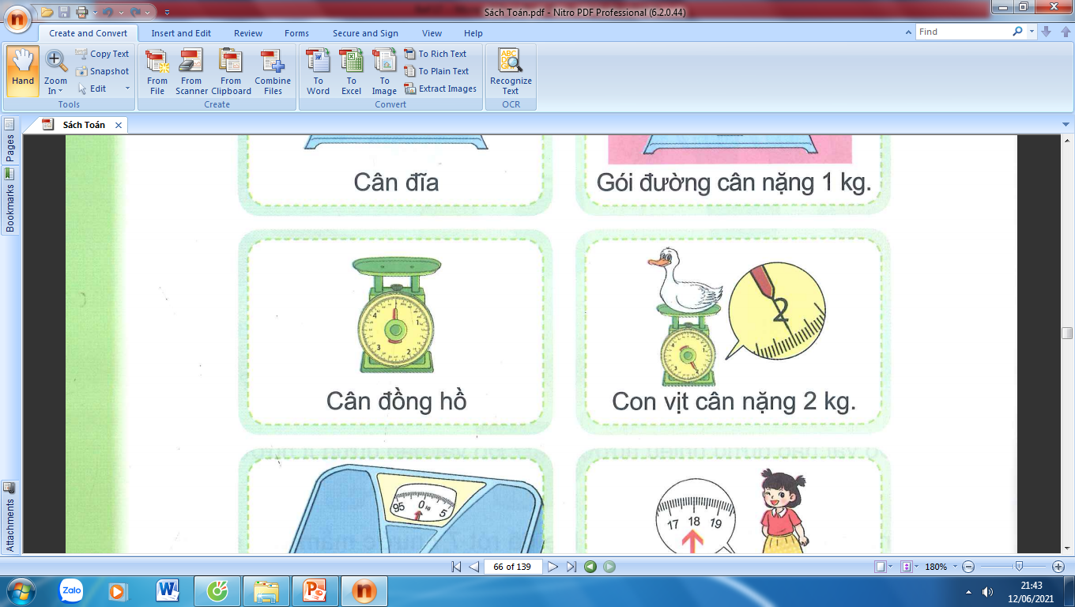
a) Giới thiệu một số loại cân và cách cân.

Slide 5
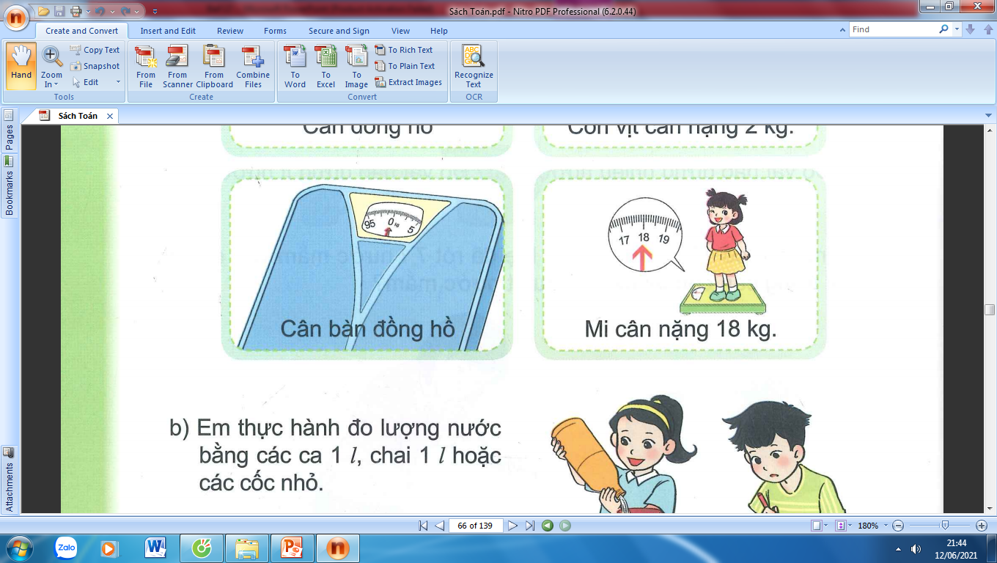
a) Giới thiệu một số loại cân và cách cân.

Slide 6
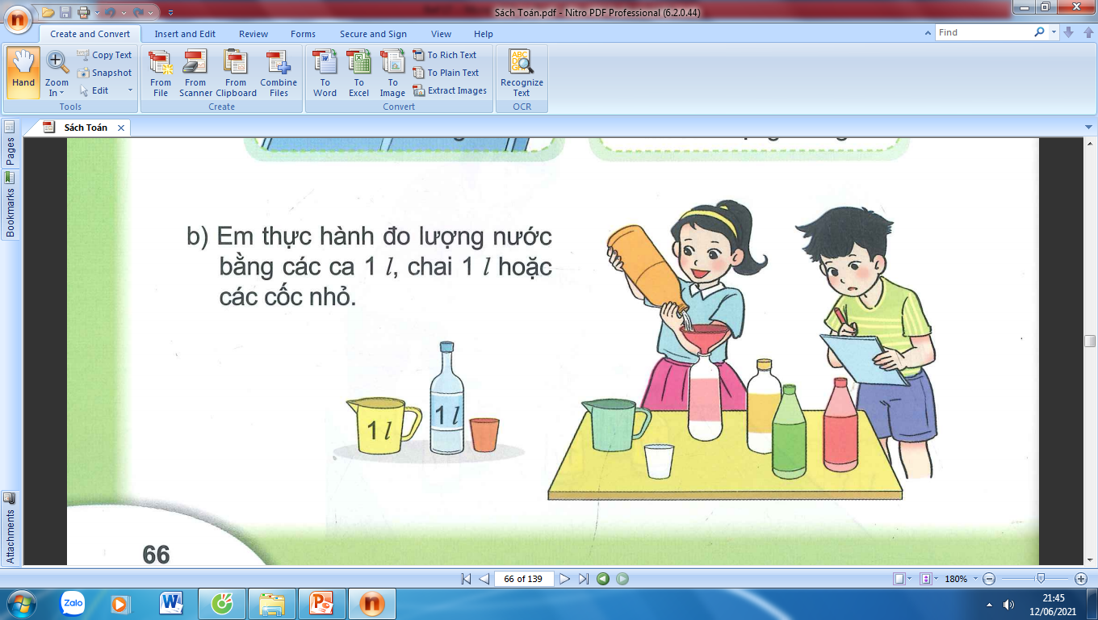
b) Em thực hành đo lượng nước bằng các ca 1 l, chai 1 l hoặc các cốc nhỏ.

Slide 7

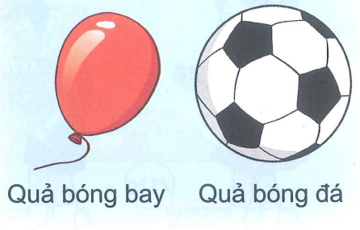
Em đoán xem đồ vật nào nặng hơn, đồ vật nào nhẹ hơn?
1
a)
b)
- Quả bóng bay nhẹ hơn quả bóng đá.
- Quả bóng đá nặng hơn quả bóng bay.
- Quyển vở nặng hơn cái bút chì.
- Cái bút chì nhẹ hơn quyển vở.

Slide 8
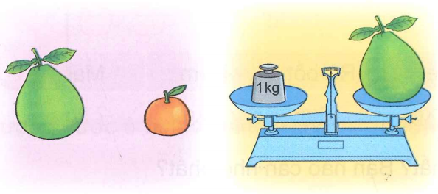
2
Quan sát tranh rồi trả lời.
a) Em đoán xem quả bưởi và quả cam, quả nào nặng hơn?
a) Quả bưởi nặng hơn quả cam.
b) Quả bưởi cân nặng 1kg
b) Quả bưởi cân nặng mấy ki-lô-gam?
c) Quả cam nặng hơn hay nhẹ hơn 1kg?
c) Quả cam nhẹ hơn 1kg

Slide 9
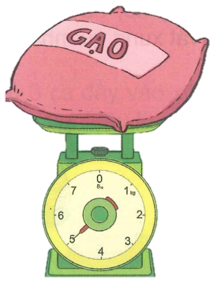
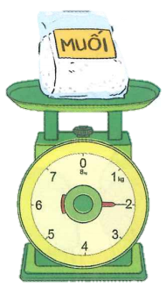
3
Quan sát tranh rồi trả lời.
2kg
5kg
b) Túi gạo nặng hơn túi muối bao nhiêu ki-lô-gam?
a) Mỗi túi nặng bao nhiêu ki-lô-gam?
Túi gạo nặng hơn túi muối: 5 – 2 = 3kg

Slide 10
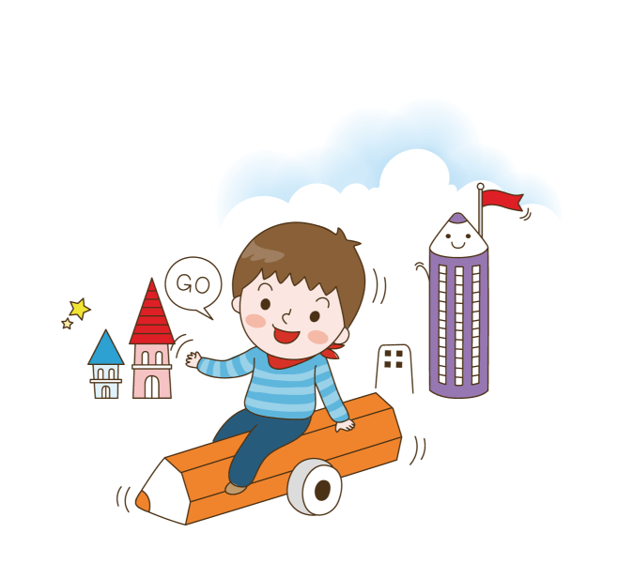



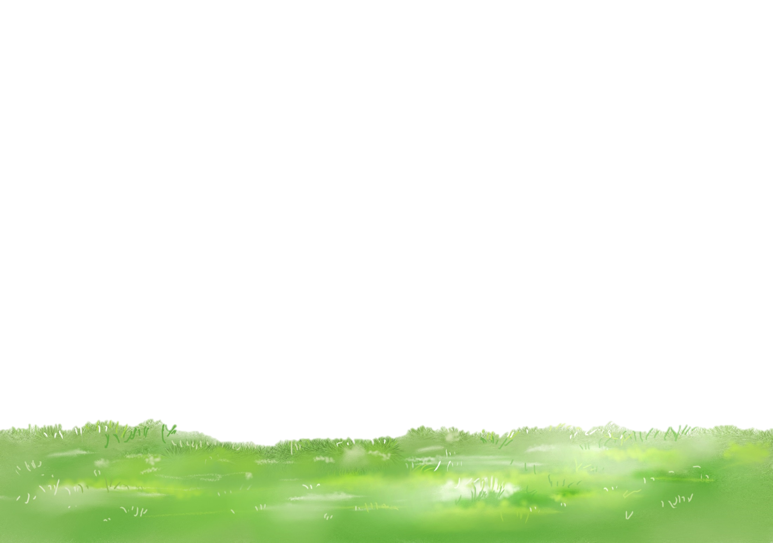
Củng cố
dặn dò
Xem trước bài sau :
“Luyện tập”.

Slide 11
Tạm biệt và hẹn gặp lại
các con vào những tiết học sau!

